Slide 1
ТЕХНОЛОГИИ НАСТАВНИЧЕСТВА, ПРИМЕНЯЕМЫЕ В БПТ
«Единственный разумный способ обучать людей – это подавать им пример» Альберт Эйнштейн

Slide 5
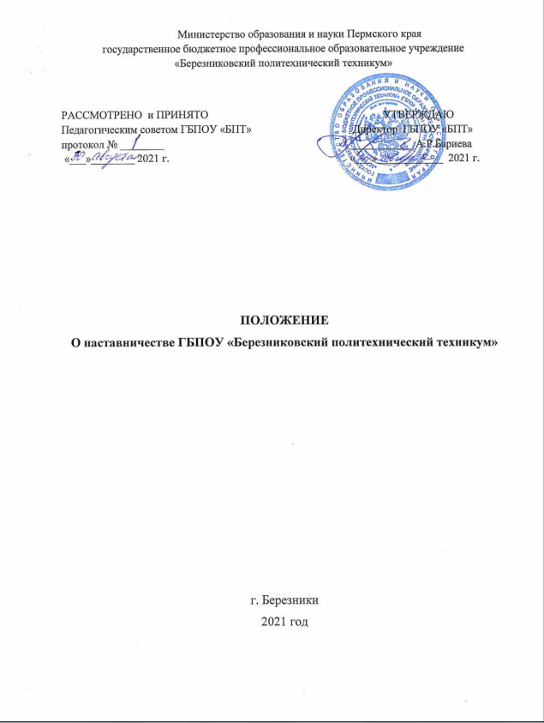
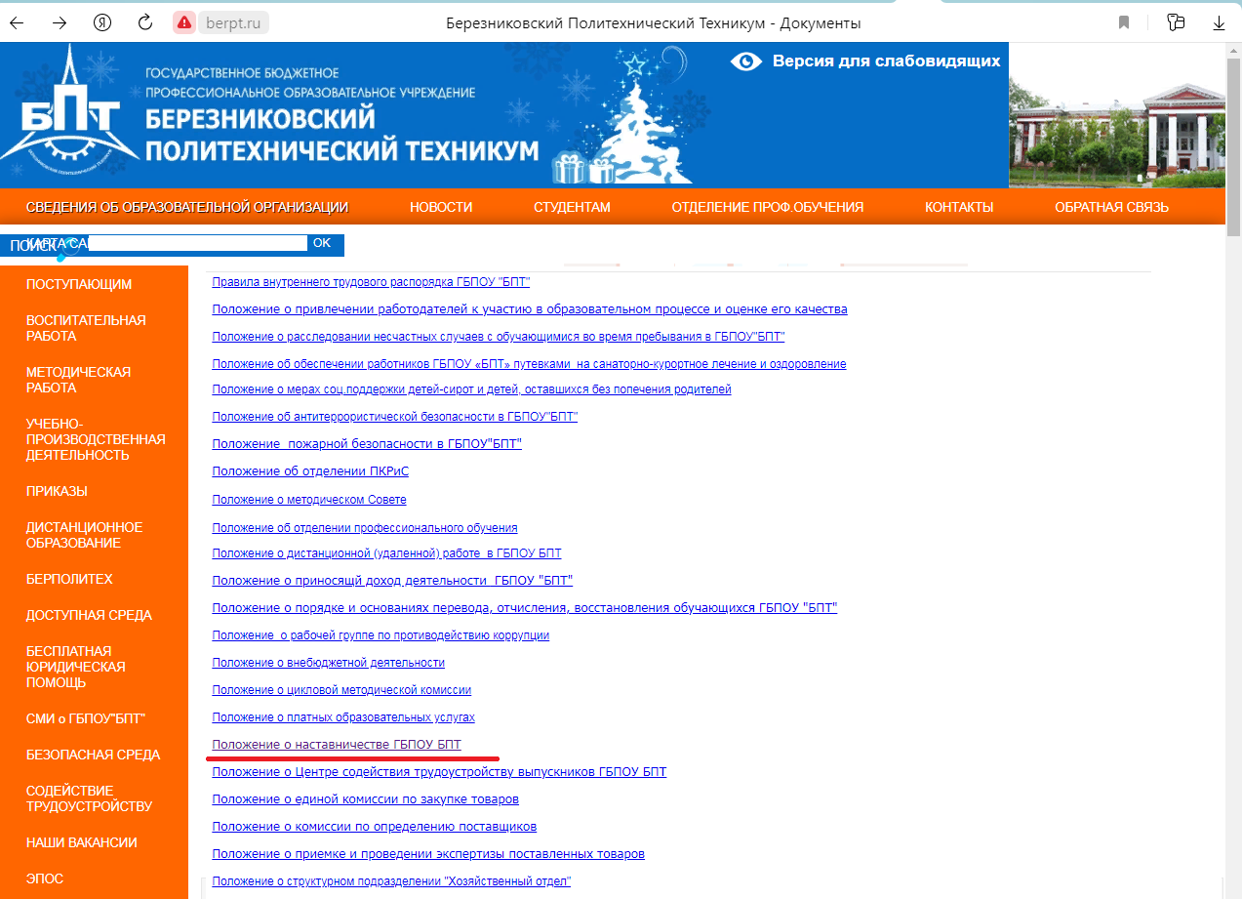

Slide 6
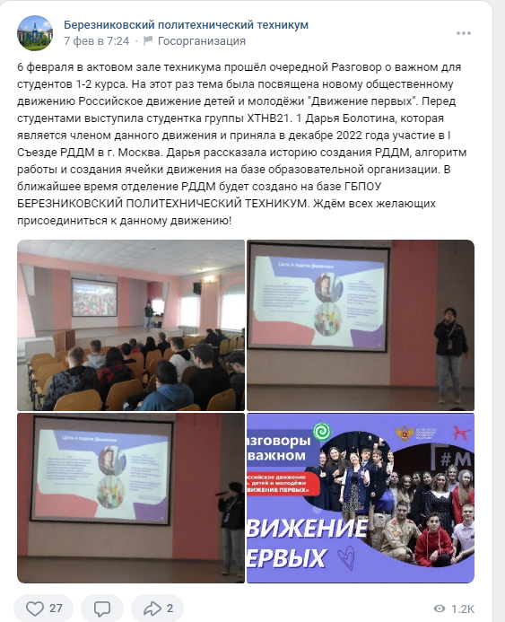
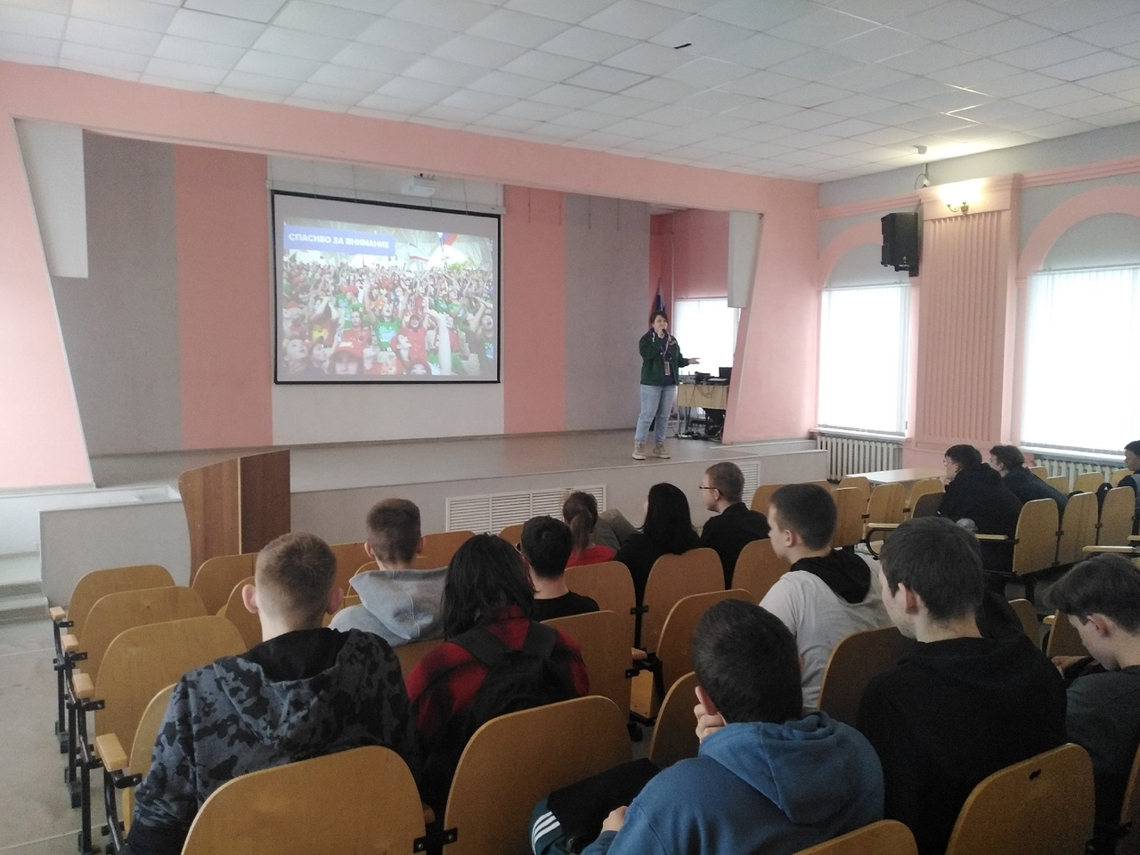
«УЧЕНИК-УЧЕНИК»

Slide 7
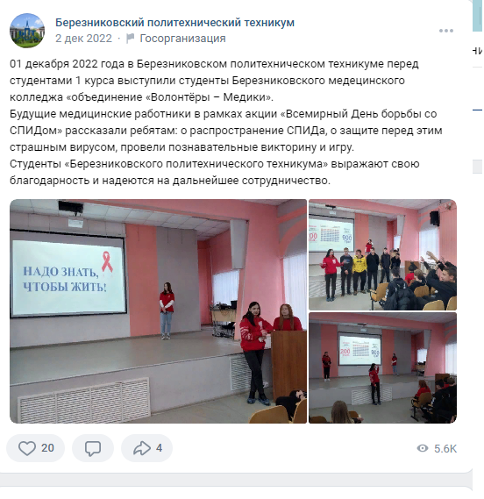
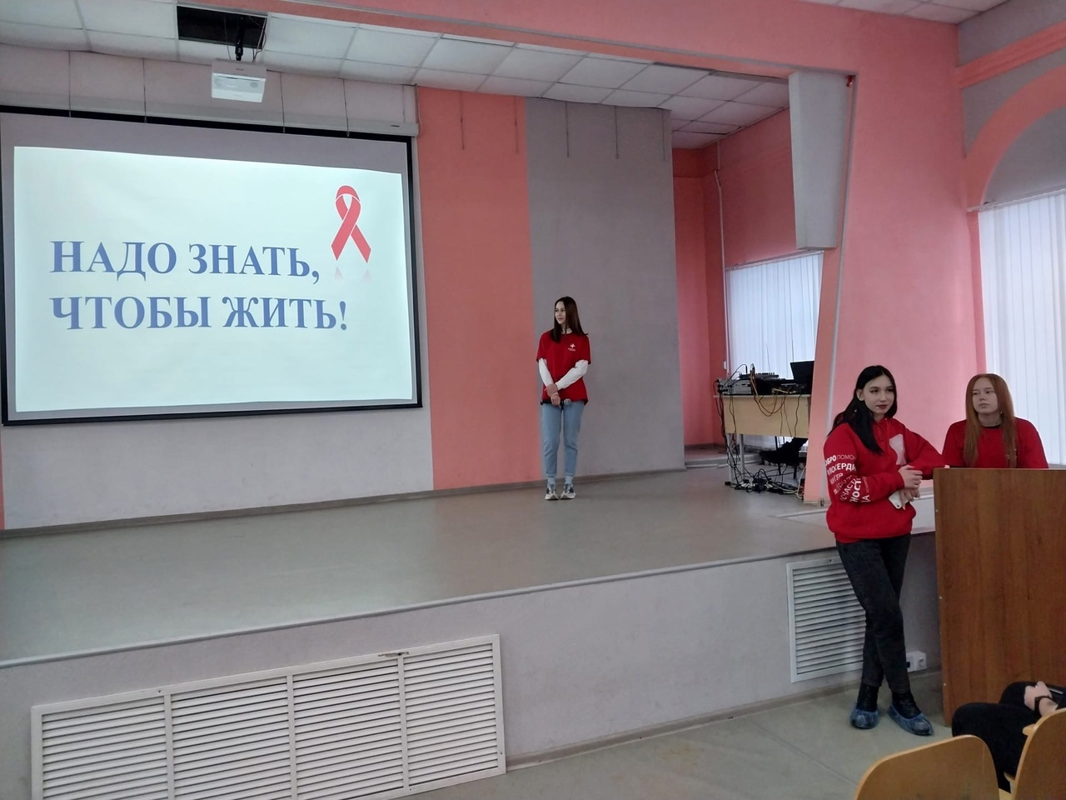
«УЧЕНИК-УЧЕНИК»

Slide 8
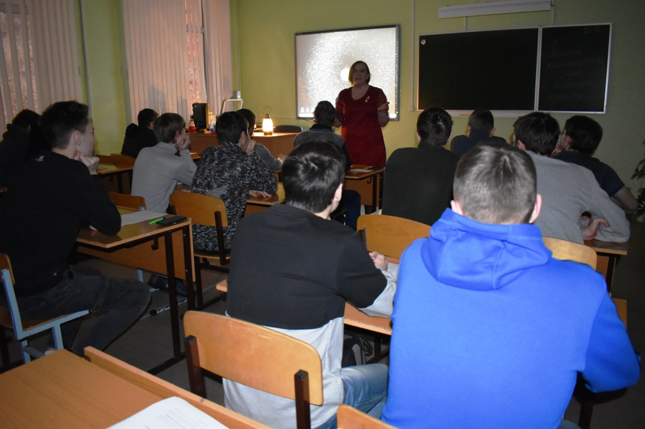
«УЧИТЕЛЬ-УЧИТЕЛЬ»

Slide 9
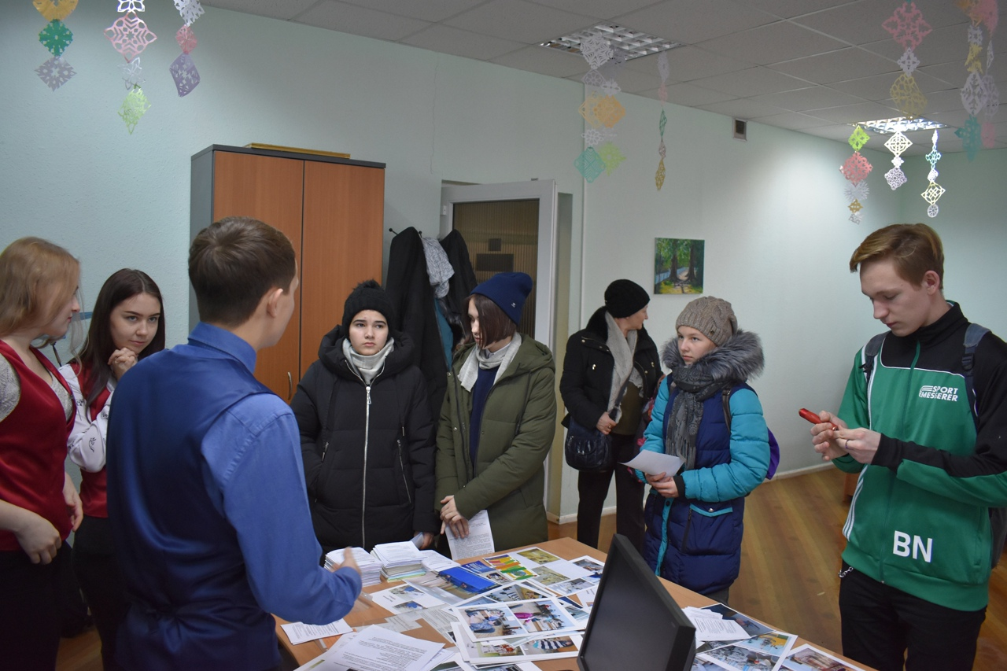
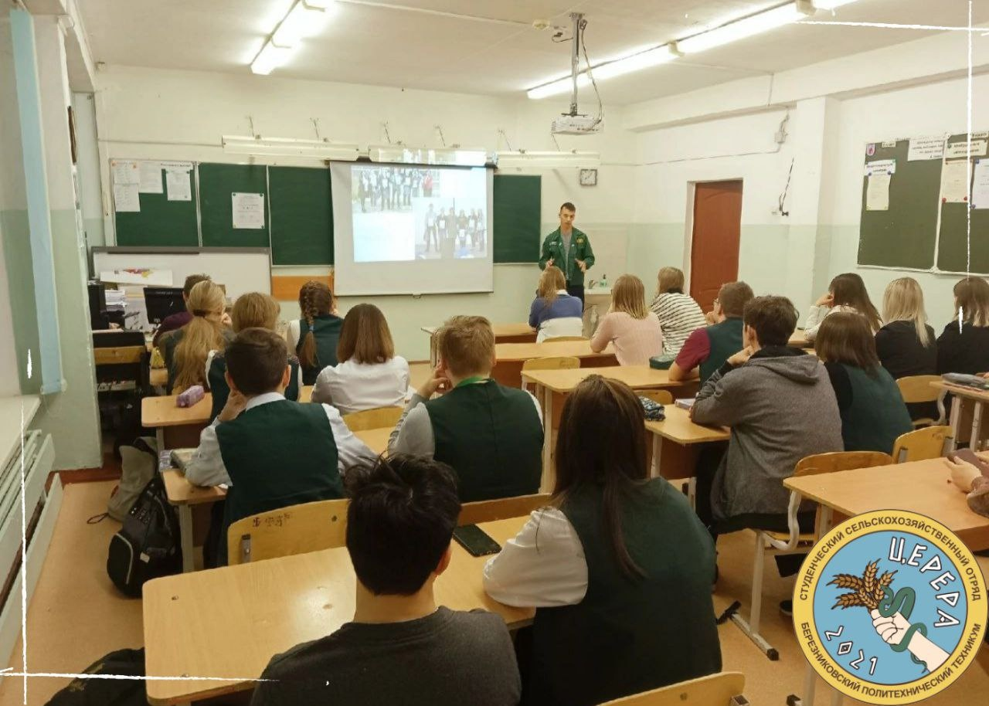
«СТУДЕНТ-УЧЕНИК»

Slide 10
«РАБОТОДАТЕЛЬ-УЧЕНИК»

Slide 11
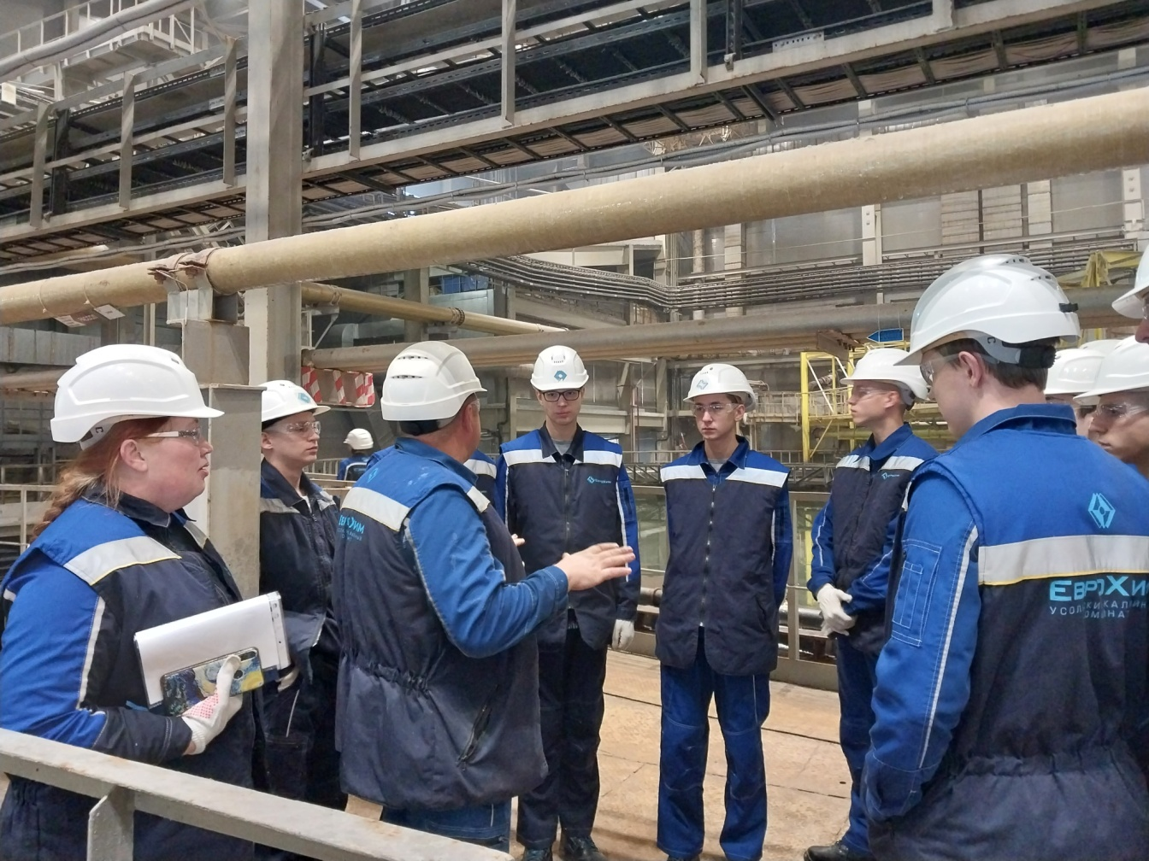
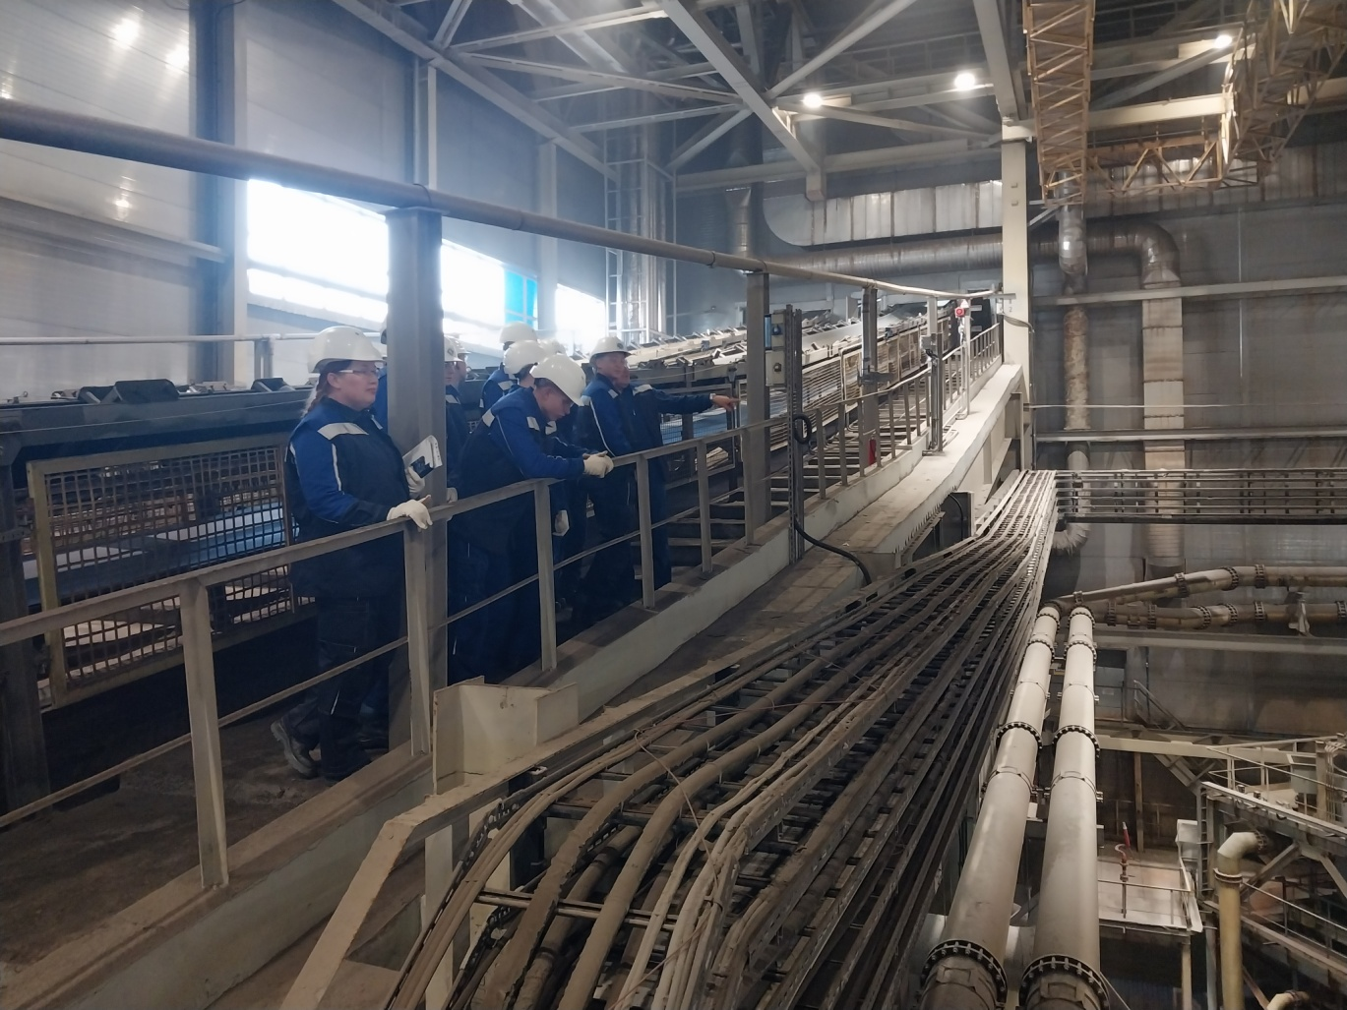
«РАБОТОДАТЕЛЬ-СТУДЕНТ»

Slide 12
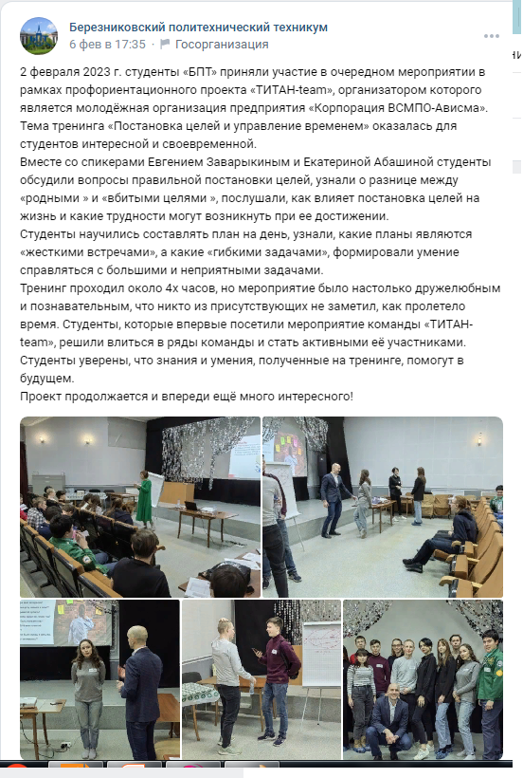
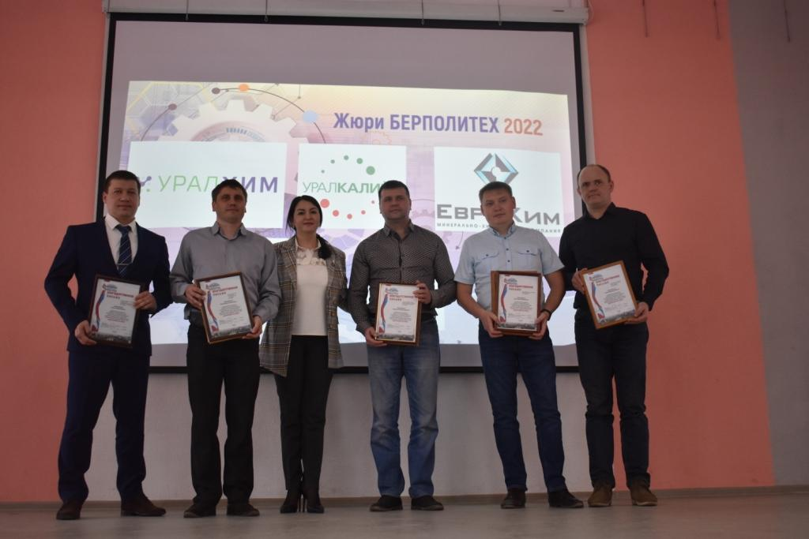
«РАБОТОДАТЕЛЬ-СТУДЕНТ»

Slide 13
БЛАГОДАРИМ ЗА ВНИМАНИЕ!

